Slide 1

第九章 标准标签库（JSTL）

Slide 2
本章重点
了解JSTL的作用
掌握JSTL函数库的分类，掌握JSTL的安装使用
掌握JSTL核心标签库的语法和使用
了解I18N标签库的语法和使用
了解函数标签库的语法和使用
了解自定义标签库的语法和使用

Slide 3
学习路线
core
format

Slide 4
本章目标
知识点 | 听 | 看 | 抄 | 改 | 写
JSTL作用 | ★ | ★
JSTL函数库分类 | ★ | ★
JSTL安装使用 | ★ | ★ | ★
JSTL核心标签库 | ★ | ★ | ★ | ★ | ★
JSTL I18N标签库 | ★ | ★ | ★
JSTL函数标签库 | ★ | ★ | ★

Slide 5
9.1 JSTL简介
JSTL（JavaServer Pages Standard Tag Library，JSP标准标签库）是由Apache的Jakarta项目组开发的一个标准的通用型标签库，已纳入JSP 2.0规范，是JSP 2.0最重要的特性之一。
JSTL主要提供给Java Web开发人员一个标准通用的标签函数库，标签库同时支持EL用于获取数据，Web开发人员能够利用此标签库取代传统直接在页面中嵌入Java程序的做法，以提高程序的可读性和易维护性。

Slide 6
JSTL简介
【示例】使用Java脚本实现对象集合的遍历
【示例】使用JSTL实现对象集合的遍历 prefix=“c”
<%
List<Book> bookList = (List<Book>) session.getAttribute("bookList");
if (bookList != null)
for (Book book : bookList) {
out.print(book.getBookName());
}
%>
<c:forEach items=“${sessionScope.bookList}” var=“book”>
setAttribute(“book”，item)， pageScope
${book.bookName}
</c:forEach>

Slide 7
9.1.1 JSTL函数库分类
JSTL由5个不同功能的标签库组成，在JSTL规范中为这5个标签库分别指定了不同的URI，并对标签库的前缀作出了约定。
标签库 | 前缀名称 | URI | 示例
核心标签库 | c (core) | http://java.sun.com/jsp/jstl/core | <c:out>
I18N标签库 | fmt | http://java.sun.com/jsp/jstl/fmt | <fmt:formatDate>
SQL标签库 | sql | http://java.sun.com/jsp/jstl/sql | <sql:query>
XML标签库 | x | http://java.sun.com/jsp/jstl/xml | <x:forBach>
函数标签库 | fn | http://java.sun.com/jsp/jstl/functions | <fn:split>

Slide 8
JSTL函数库分类
核心标签库中包含实现Web应用的通用操作的标签。例如，输出变量内容的<c:out>标签、用于条件判断的<c:if>标签，用于循环遍历的<c:forEach>标签等。
I18N标签库中包含实现Web应用程序的国际化的标签。例如，设置JSP页面的本地信息、设置JSP页面的时区、使本地敏感的数据（如数值、日期）按照JSP页面中设置的本地格式进行显示等。

Slide 9
JSTL函数库分类
SQL标签库中包含用于访问数据库和对数据库中的数据进行操作的标签。例如，从数据源中获得数据库连接、从数据库表中检索数据等。由于在实际开发中，多数应用采用分层开发模式，JSP页面通常仅用作表现层，并不会在JSP页面中直接操作数据库，所以此标签库在分层的较大项目中较少使用，在小型不分层的项目中可以通过SQL标签库实现快速开发。

Slide 10
JSTL函数库分类
XML标签库中包含对XML文档中的数据进行操作的标签。例如，解析XML文档、输出XML文档中的内容，以及迭代处理XML文档中的元素等。
函数标签库由JSTL提供一套EL自定义函数，包含了JSP页面制作者经常要用到的字符串操作，例如，提取字符串中的子字符串、获取字符串的长度和处理字符串中的空格等。
由于SQL标签库、XML标签库在实际运用中并不广泛，本章将重点对核心标签库、I18N标签库以及函数标签库进行介绍。

Slide 11
9.1.2 JSTL的安装使用
目前JSTL最新版本为1.2，需在Servlet 2.5、JSP 2.1的环境中运行。
JSTL与所需环境的版本对应关系
JSTL版本 | 所需环境
JSTL 1.2 | Servlet 2.5、JSP 2.1
JSTL 1.1 | Servlet 2.4、JSP 2.0
JSTL 1.0 | Servlet 2.3、JSP 1.2

Slide 12
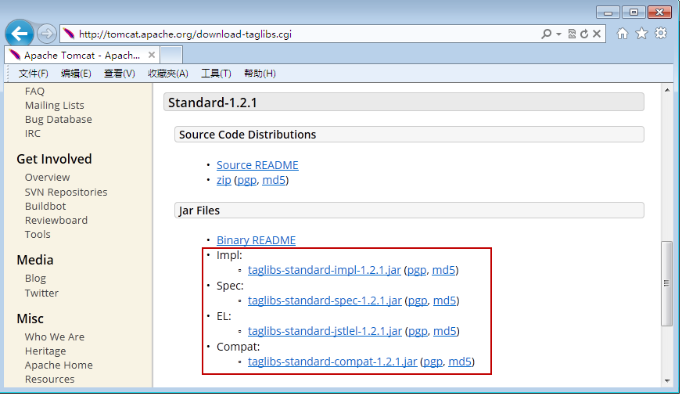
9.1.2 JSTL的安装使用
如果要使用JSTL，首先需要下载JSTL标签库的jar包，其官方下载地址为“http://tomcat.apache.org/taglibs/standard/”，此处选择JSTL 1.2版本

Slide 13
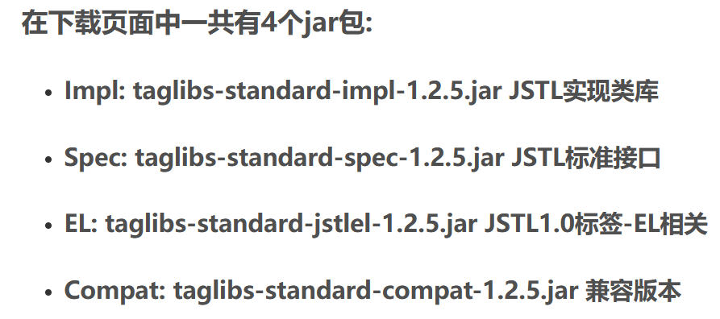
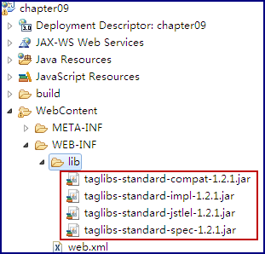
9.1.2 JSTL的安装使用
将下载的四个jar包放到项目的运行环境classpath中，在Eclipse工具下，可将其复制到WebContent\WEB-INF\lib目录下

Slide 14
9.1.2 JSTL的安装使用
在JSP页面使用JSTL标签库时，使用taglib指令指定需要使用的函数库前缀和URI，例如：<%@ taglib prefix=“c” uri=“http://java.sun.com/jsp/jstl/core” %>。

Slide 15
9.2 核心标签库
JSTL的核心标签库包含Web应用中最常使用的标签，是JSTL中比较重要的标签库。核心标签库中的标签按功能又可细分为以下四类：
通用标签，用于操作变量；
条件标签，用于流程控制；
迭代标签，用于循环遍历集合
URL标签，用于针对URL相关的操作。

Slide 16

核心标签库
在JSP页面中使用核心标签库，首先需要使用taglib指令导入，语法格式如下：
其中：
prefix属性表示标签库的前缀，可以为任意字符串，通常设置值为“c”，注意避免使用一些保留的关键字，例如：jsp、jspx、java、servlet、sun、sunw等；
uri属性用来指定核心标签库的URI，从而定位标签库描述文件（TLD文件）。
【示例】导入核心标签
<%@taglib prefix="标签库前缀" uri="http://java.sun.com/jsp/jstl/core"%>
<%@taglib prefix="c" uri="http://java.sun.com/jsp/jstl/core"%>
在JSTL 1.0版本中，核心标签库导入指令的uri属性值为“http://java.sun.com/jstl/core”，注意不要混淆。
注意

Slide 17
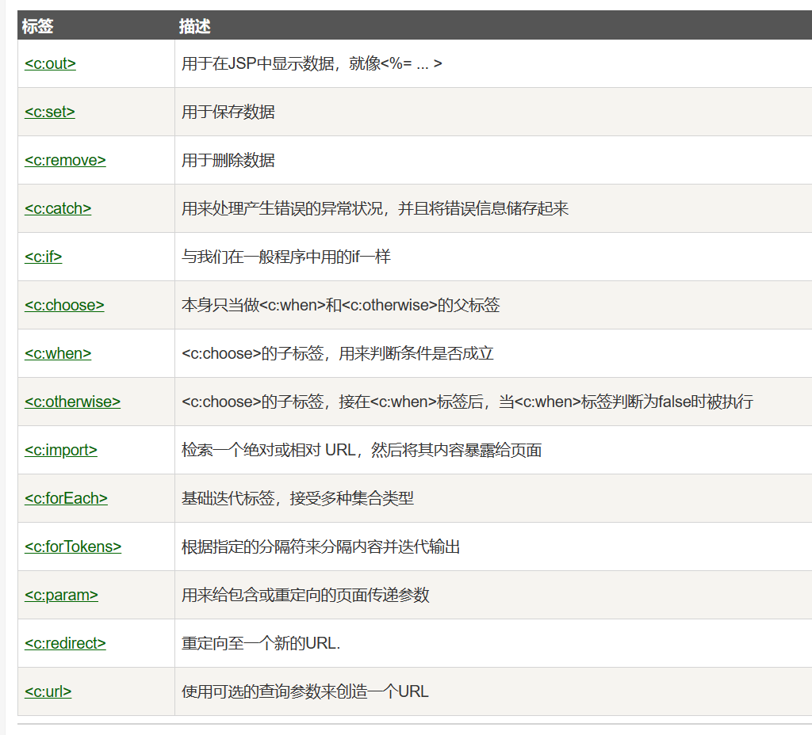

Slide 18
9.2.1 通用标签
JSTL的通用标签按照对变量的不同操作又可分为四个标签：
<c:out>标签 输出
<c:set>标签 设置，赋值
<c:remove>标签 删除
<c:catch>标签 捕获异常

Slide 19
<c:out>标签
<c:out>标签用于输出数据，等同于<%=表达式%>。
【语法】 out.print(value); value可以是表达式
其中：
value表示要输出的数据，可以是JSP表达式、EL表达式或静态值；
escapeXml表示是否将>、<、&、'、"等特殊字符进行HTML字符实体转换后再进行输出，默认值为true；
default表示如果value属性的值为null时所输出的默认值。
【示例】设置默认值的输出
上述示例在session域属性userName不存在时输出默认值游客，否则输出属性值。
<c:out value="value" [escapeXml="{true|false}"] [default="defaultValue"] />
您好！<c:out value="${sessionScope.userName}" default="游客"/>

Slide 20
<c:out>标签
【示例】进行HTML字符实体转换后的输出
上述示例设置进行HTML字符实体转换，输出结果为“<b>没有变成粗体字</b>”。
常见的HTML字符实体转换关系
<c:out value="<b>没有变成粗体字</b>" escapeXml="true" ></c:out>
字符 | 字符实体编码
< | &lt;
> | &gt;
& | &amp;
' | &#039
" | &#034

Slide 21
<c:set>标签 JSP
<c:set>标签用于设置各种范围域的属性。
【语法】 pageContext.setAttribute(“varName”,value, Scope)
其中：
var指定要设置的范围域属性名；
value指定var属性的属性值；
scope指定var属性所属的范围域，默认为page。
【示例】在Session中设置属性
<c:set var="varName" value="value" [scope="{page|request|session|application}"] />
<c:set var="userName" value="青软实训" scope="session"/>

Slide 22
<c:remove>标签
<c:remove>标签用于删除各种范围域属性。
【语法】 pageContext.removeAttribute（“varName”，Scope）
其中：
var属性用于指定要删除的属性名称；
scope属性用于指定要删除的属性所属的范围域。
【示例】从Session中删除属性
<c:remove var="varName" [scope="{page|request|session|application}"] />
<c:remove var="userName" scope="session" />

Slide 23
<c:catch>标签
<c:catch>标签用于捕获嵌套在标签体中的内容抛出的异常。
【语法】
其中：
var属性用于标识捕获的异常对象名称，并将异常对象保存在page域中；
若未指定var属性，则仅捕获异常而不在page域中保存异常对象。
【示例】<c:catch>捕获异常
<c:catch [var="varName"] >
nested actions
</c:catch>
<c:catch var="myException">
<%=5/0%>
</c:catch>
<c:out value="${myException}"/><br>
<c:out value="${myException.message}"/>
示例运行结果如下所示：
java.lang.ArithmeticException: / by zero
/ by zero

Slide 24
9.2.1 通用标签
JSTL的通用标签按照对变量的不同操作又可分为四个标签：
<c:out>标签 //out.println();
<c:set>标签 // setAtrribute();
<c:remove>标签 // removeAtrribute();
<c:catch>标签 // <% try{ } catch(e){ } %>

Slide 25
9.2.2 条件标签
JSP页面中经常需要进行显示逻辑的条件判断，JSTL提供了四个条件标签用于取代JSP的脚本代码。
四个条件标签包括：
<c:if>标签
<c:choose>标签
<c:when>标签
<c:otherwise>标签

Slide 26
<c:if>标签
<c:if>标签用于进行条件判断。
【语法】 if（condition） condition的结果存到 相应范围域中，condition
其中：
test用于指定条件表达式，返回boolean类型值；
var用于指定将test属性的执行结果保存到某个范围作用域的属性名称；
scope用于指定将test属性的执行结果保存到哪个范围作用域中。
【示例】单分支判断
<c:if test="condition" [var="varName"] var=“condition”scope=“session”
[scope="{page|request|session|application}"] >
//condition为true时执行的代码
</c:if> ${sessionScope.condition}
<c:if test="${not empty sessionScope.userName}">
欢迎您：${sessionScope.userName }
</c:if>

Slide 27
<c:choose>标签 =switch case = if-else
用于指定多个条件选择，必须与<c:when>和<c:otherwise>标签一起使用。同时使用<c:choose>、<c:when>和<c:otherwise>三个标签，可以构造类似“if-else if-else”的复杂条件判断结构。
【语法】
其中：
<c:choose>标签没有属性，它的标签体内容只能有：空白、一个或多个<c:when>、0或多个<c:otherwise>。
<c:choose>
//<c:when>和<c:otherwise>子标签
</c:choose>

Slide 28
<c:choose>标签
【示例】类似“if-else”结构
上述示例中，若session域中的userName属性不存在或为空，则输出“欢迎您：某某”，否则输出“欢饮您：游客”，此结构相当于“if-else”结构。
<c:choose>
<c:when test="${empty sessionScope.userName}">
欢迎您：${sessionScope.userName }
</c:when>
<c:otherwise>
欢迎您：游客
</c:otherwise>
</c:choose>

Slide 29
<c:choose>标签
【示例】类似“if-else if-else”结构
<c:set var=“score” value=“85“ scope=”page”></c:set>
<c:choose>
<c:when test="${score>=90}">
你的成绩为优秀!
</c:when>
<c:when test="${score>=80&&score<90}">
您的成绩为良好!
</c:when>
<c:when test="${score>60&&score<80}">
您的成绩为及格!
</c:when>
<c:otherwise> // else 或者 default
对不起，您没有通过考试!
</c:otherwise>
</c:choose>

Slide 30
<c:when>标签
代表<c:choose>标签的一个条件分支，必须以<c:choose>为父标签，且必须在<c:otherwise>标签之前。
【语法】
<c:when test="condition">
//condition为true时，执行的代码
<c:when>

Slide 31
<c:otherwise>标签
代表<c:choose>标签中前面所有<c:when>标签条件都不符合的情况下的最后选择。
【语法】
<c:otherwise>
//执行的代码
<c:otherwise>

Slide 32
9.2.3 迭代标签
数据的迭代操作是JSP开发中经常使用的操作，JSTL提供的迭代标签配合EL表达式极大的简化了原来使用Java脚本for循环完成的迭代操作代码。
JSTL中的迭代标签有：
<c:forEach>
<c:forTokens>

Slide 33
<c:forEach>标签
<c:forEach>标签用于遍历集合或迭代指定的次数。
【语法】
其中：
var用于指定将当前迭代到的元素保存到page域中的属性名称；
items指定将要迭代的集合对象；
varStatus表示当前被迭代到的对象的状态信息，包括四个属性：index（表示当前迭代成员的索引值）、count（表示当前已迭代成员的数量）、first（表示当前迭代到的成员是否为第一个）、last（表示当前迭代到的成员是否为最后一个）；
begin表示遍历的起始索引，值为整数；
end表示遍历的结束索引，值为整数；
step表示迭代的步长，值为整数。
<c:forEach [var="varName"] items="collection" [varStatus="varStatusName"] [begin="begin"] [end="end"] [step="step"] >
//标签体内容
</c:forEach>

Slide 34
<c:forEach>标签
【示例】迭代数组对象
<%
String arrays[] = new String [5];
arrays[0]="Hello";
arrays[1]=",";
arrays[2]="everyone";
arrays[3]="!";
request.setAttribute("arrays",arrays);
%>
<c:forEach items="${arrays}" var="item" >
${item}
</c:forEach>

Slide 35
<c:forEach>标签
【示例】迭代集合对象
<%
List<Book> list = new ArrayList<Book>();
list.add(new Book("JavaWeb开发与应用"));
list.add(new Book("JavaSE开发与应用"));
session.setAttribute("bookList", list);
%>
<c:forEach items="${sessionScope.bookList}" var="book" varStatus="vst">
<p> 序号：${vst.index+1} ，书名：${book.bookName} </p>
</c:forEach>
（表示当前迭代成员的索引值）

Slide 36
<c:forEach>标签
【示例】迭代Map对象
<%
Map<String,Book> map=new HashMap<String,Book>();
map.put("JavaWeb", new Book("JavaWeb开发与应用"));
map.put("JavaSE", new Book("JavaSE与开发与应用"));
request.setAttribute("bookMap", map);
%>
<c:forEach items="${requestScope.bookMap}" var="mapItem">
<p> ${mapItem.key } : ${mapItem.value.bookName } </p>
</c:forEach>

Slide 37
<c:forEach>标签
【示例】迭代指定次数
<c:forEach begin="1" end="100" step="1" var="num">
<c:set var="sum" value="${sum+num}"></c:set>
</c:forEach>
${sum}

Slide 38
<c:forTokens>标签
<c:forTokens>标签用于实现类似java.util.StringTokenizer类的迭代功能，按照指定的分隔符对字符串进行迭代。
【语法】
其中：
items用于指定将要迭代的字符串；
delims用于指定一个或多个分隔符；
var用于将当前迭代的子字符串保存到page域中的属性名称；
varStatus表示当前被迭代到的对象的状态信息，包括四个属性：index（表示当前迭代成员的索引值）、count（表示当前已迭代成员的数量）、first（表示当前迭代到的成员是否为第一个）、last（表示当前迭代到的成员是否为最后一个）；
begin指定从第begin个子字符串开始进行迭代，begin的索引值从0开始编号；
end指定迭代到第begin个字符串，begin的索引值从0开始编号；
step指定迭代的步长，即每次迭代后的迭代因子增量。
<c:forTokens items="stringOfTokens" delims="delimiters"
[var="varName"] [varStatus="varStatusName"]
[begin=begin] [end=end] [step=step]>
//标签体内容
</c:forTokens>

Slide 39
<c:forTokens>标签
【示例】迭代
上述代码运行结果如下：
<c:set var=“sourceStr” value=“a|b|c|d|e” /> String [] ss= sourceStr.split(‘|’);
<c:forTokens var="str" items="${sourceStr}" delims="|" varStatus="status">
<c:out value="${status.count}"/>.<c:out value="${str}"/>&nbsp;
<c:if test="${status.last}">
<p>总共被分为<c:out value="${status.count}"/>段</p>
</c:if>
</c:forTokens>
1.a 2.b 3.c 4.d 5.e
总共被分为5段

Slide 40
9.2.4 URL相关标签
JSTL提供了一些与URL操作相关的标签：
<c:url> 链接
<c:import> //<%page import=“”%> <jsp:include />
<c:redirect> 重定向

Slide 41
<c:url>
<c:url>标签用于在JSP页面中构造一个URL地址
【语法】
其中：
value指定要构造的URL；
var指定构造出的URL结果保存到范围域中的属性名称；
scope指定构造出的URL结果保存到哪个范围域中；
context指定URL地址所属的同一容器下的Web应用上下文； 目录范围 /Test
<c:param>标签指定URL地址传递的参数，可选。
<c:url value="value"
[var="varName"] [scope="{page|request|session|application}"]
[context="context"]>
[<c:param name="paramName" value="paramValue"/>]
</c:url>

Slide 42
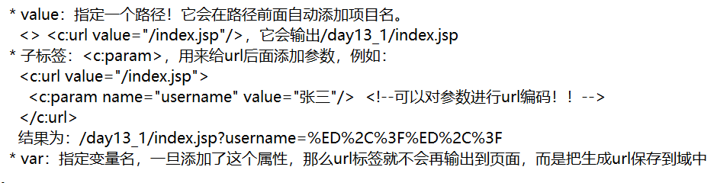
<c:url>
【示例】构造URL地址
【示例】使用标签构造带参数的URL地址
上述两个示例通过两种不同的配置方式指定了相同的URL地址。需要注意的是，当指定context属性时，value属性中地址必须是以“/”开头的相对地址。
<c:url value="query.jsp?keyword=QST&type=company" var="queryURL"/>
<a href="${queryURL}">查询</a>
<c:url value="/query.jsp" var="queryURL" context="/chapter09" scope="page">
<c:param name="keyword" value="QST"/>
<c:param name="type" value="company"/>
</c:url>
<a href="${queryURL}">查询</a>

Slide 43
<c:redirect>标签
<c:redirect>标签用于执行response.sendRedirect()方法的功能，将当前访问请求重定向到其他资源。
【语法】
其中：
url用于指定重定向的目标资源的URL地址；
context指定重定向地址所属的同一容器下的Web应用上下文；
<c:param>标签指定URL地址传递的参数，可选。
【示例】重定向到一个URL地址
<c:redirect url="value" [context="context"]>
[<c:param name="paramName" value="paramValue"/>]
</c:redirect>
<c:url value="query.jsp?keyword=QST&type=company" var="queryURL"></c:url>
<c:redirect url="${queryURL}"/>

Slide 44
<c:import>标签
用于在JSP页面中导入一个URL地址指向的资源内容，可以是一个静态或动态文件，可以是当前应用或同一服务器下的其它应用中的资源
【语法】
其中：
url指定要导入资源的URL地址；
var指定导入资源保存在范围域中的属性名称，可选;
scope指定导入资源所保存的范围域，可选，若指定var属性则其默认值为page;
context指定导入资源所属的同一服务器下的Web应用上下文，默认为当前应用;
charEncoding指定将导入资源内容转换成字符串时所使用的字符集编码;
<c:param>标签指定向导入的资源文件传递的参数，可选。
<c:import url="url"
[var="varName"] [scope="{page|request|session|application}"]
[context="context"] [charEncoding="charEncoding"]>
[<c:param name="paramName" value="paramValue"/>]
</c:import>

Slide 45
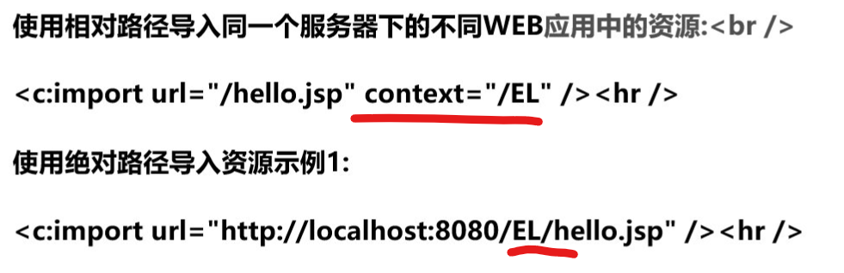
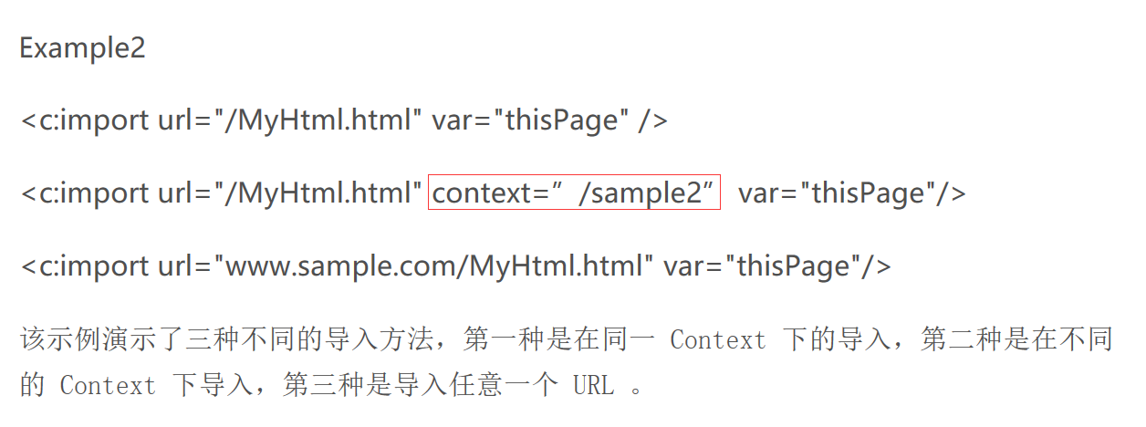
<c:import>标签
【示例】导入一个URL地址指向的资源
上述示例将两个参数传入query.jsp，同时将query.jsp页面的内容加入到当前页面中。
【示例】使用标签导入一个带参数的URL地址指向的资源
<c:import url="header.jsp?userName=QST"/>
<c:import url="/header.jsp" context="/chapter09" var="importURL" scope="page" charEncoding="UTF-8">
<c:param name="userName" value="QST"></c:param>
</c:import>
${pageScope.importURL}
<c:import>标签与<jsp:include>动作指令功能类似，但<jsp:include>动作只能包含当前应用下的文件资源，而<c:import>标签可以包含任何其他应用或网站下的资源，例如：<c:import url="http://www.baidu.com"/>。
注意

Slide 46
9.3 I18N标签库
JSTL提供了一个用于实现国际化和格式化功能的标签库—Internationalization标签库，简称为国际化标签库或I18N标签库。
I18N标签库封装了Java语言中java.util和java.text两个包中与国际化和格式化相关的API类的功能。
国际化标签提供了绑定资源包、从资源包中的本地资源文件读取文本内容的功能；
格式化标签提供了对数字、日期时间等本地敏感的数据按本地化信息显示的功能。

Slide 47
I18N标签库
在JSP页面中使用I18N标签库，首先需要使用taglib指令导入。
【语法】
其中：
prefix属性表示标签库的前缀，可以为任意字符串，通常设置值为“fmt”，注意避免使用一些保留的关键字（如：jsp、jspx、java、servlet、sun、sunw等）；
uri属性用来指定I18N标签库的URI，从而定位标签库描述文件（TLD文件）。
【示例】导入I18N标签库
<%@taglib prefix="标签库前缀" uri="http://java.sun.com/jsp/jstl/fmt"%>
<%@taglib prefix="fmt" uri=" http://java.sun.com/jsp/jstl/fmt"%>
在JSTL 1.0版本中，I18N标签库导入指令的uri属性值为“http://java.sun.com/jstl/fmt”，注意不要混淆。
注意

Slide 48
9.3.1 国际化标签
I18N中的国际化标签主要包括：
<fmt:setLocale>
<fmt:bundle>
<fmt:setBundle>
<fmt:message>
<fmt:param>
分 类
标 签
说 明
国际化设定
setLocale
设定所使用的语言文化区域
requestEncoding
指定编码方式
资源文件
bundle
指定所要使用的资源文件名称
setBundle
设定预设的资源文件
message
取得资源文件的内容
数字日期格式
timeZone
转换时区格式
setTimeZone
储存时区信息
formatNumber
格式化数值
parseNumber
解释特定数值格式
formatDate
格式化日期
parseDate
解释特定日期格式

Slide 49
9.3.1 国际化标签
在使用国际化标签时，首先需要包含有多个资源文件的资源包，资源包中的各个资源文件分别对应于不同的本地信息。
演示资源文件的创建
其中资源包基名指定为“messageResource”，简体中文的资源文件名称为“messageResource_zh_CN.properties”，美国英语的资源文件名称为“messageResource_en_US.properties”。

Slide 50
<fmt:setLocale>标签
<fmt:setLocale>标签用于在JSP页面中显示的设置用户的本地化语言环境，环境设置后，国际化标签库中的其他标签将使用该本地化信息，而忽略客户端浏览器传递过来的本地信息。
【语法】
其中：
value用于指定语言和国家代码，可以是java.util.Locale或String类型的实例，例如：zh_CN；
scope用于指定Locale环境变量的作用范围，可选，默认为page。
<fmt:setLocale value="locale" [scope="{page|request|session|application}"]/>

Slide 51
<fmt:setLocale>标签
【示例】设置页面语言环境
//设置页面语言环境为简体中文
<fmt:setLocale value="zh_CN" />
//设置页面语言环境为繁体中文
<fmt:setLocale value="zh_TW" />
//设置页面语言环境为英文
<fmt:setLocale value="en" />

Slide 52
<fmt:setBundle>标签
<fmt:setBundle>标签用于根据<fmt:setLocale>标签设置的本地化信息（绑定一个资源文件）创建一个资源包（ResourceBundle）对象，并可将其保存在范围域属性中。
【语法】
其中：
basename用于指定资源包的基名；
var用于指定创建的资源包对象保存在范围域中的属性名；
scope用于指定创建的资源包对象所属的范围域。
<fmt:setBundle basename="basename"
[var="varName"] [scope="{page|request|session|application}"] />

Slide 53
<fmt:setBundle>标签
【示例】根据本地化信息创建资源包对象
该示例将会绑定名为messageResource_zh_CN.properties的资源文件，创建相应的资源包对象。
<fmt:setLocale value="zh_CN" />
<fmt:setBundle basename="messageResource" var="messageResource"/>

Slide 54
<fmt:bundle>标签
<fmt:bundle>标签与<fmt:setBundle>标签的功能类似，但其创建的资源包对象仅对其标签体有效。
【语法】
其中：
basename指定资源包的基名，不包括“.properties”后缀名；
prefix指定嵌套在<fmt:bundle>标签内的<fmt:message>标签的key属性值前面的前缀。
<fmt:bundle basename="basename" [prefix="prefix"]>
[<fmt:message key="messageKey">]
</fmt:bundle>

Slide 55
<fmt:bundle>标签
【示例】根据本地化信息创建资源包对象
<fmt:setLocale value="zh_CN" />
<fmt:bundle basename="messageResource">
<fmt:message key="title"/>
</fmt:bundle>

Slide 56
<fmt:bundle>标签
对于资源文件中的key名称较长的情况，可以使用prefix属性简化<fmt:message>标签中key值的指定。例如下述资源文件及其key值查找方式为：
【示例】example.properties
【示例】未使用prefix属性的写法
com.qst.chapter09.title=JSTL
com.qst.chapter09.welcome=welcome {0}
com.qst.chapter09.organization=QST QingDao Software Training
<fmt:bundle basename="example">
<fmt:message key="com.qst.chapter09.title"/>
<fmt:message key="com.qst.chapter09.organization "/>
</fmt:bundle>

Slide 57
<fmt:bundle>标签
【示例】使用prefix属性的写法
<fmt:bundle basename="example" prefix="com.qst.chapter09">
<fmt:message key="title"/>
<fmt:message key="organization"/>
</fmt:bundle>
<fmt:setbundle basename=“example” prefix=“com.qst.chapter09“/>
<fmt:message key=“title“ bundle=” example”/>
<fmt:message key="organization“ bundle=” example” />

Slide 58
<fmt:message>标签
用于从一个资源包中查找一个指定key的值，并进行格式化输出。
【语法】
其中：
key指定资源文件的键（key）；
bundle指定使用的资源包，若使用<fmt:setBundle>保存了资源文件，该属性就可以从保存的资源文件中进行查找；
var用于将显示信息保存为某个范围域属性；
scope指定var属性所属的范围域，默认为page。
<fmt:message key="messageKey"
[bundle="resourceBundle"] [var="varName"]
[scope="{page|request|session|application}"]/>

Slide 59
<fmt:message>标签
【示例】从资源包中查找指定key值并输出
上述示例将从messageResource_zh_CN.properties文件中查找key为“title”的value值显示，输出“JSTL标签”。
<fmt:setLocale value="zh_CN"/>
<fmt:setBundle basename="messageResource"/>
<fmt:message key="title"></fmt:message>

Slide 60
<fmt:param>标签
<fmt:param>标签仅有一个参数，用于在<fmt:message>中做参数置换。
【语法】
其中：
value用于指定替换资源文件中参数的参数值。
<fmt:param value="messageParameter"/>

Slide 61
<fmt:param>标签
【示例】设定资源文件参数值
上述示例表示对资源文件中的信息
“welcome=欢迎您{0}，日期是{1,date,full}，时间是{2,time,full}”中的“{}”部分进行参数置换
置换的顺序按照<fmt:param>标签出现的顺序，例如用户张三登录网站，在简体中文环境下，上述示例显示的信息为“欢迎您张三，日期是2014年12月26日 星期五，时间是下午09时05分11秒 CST”。
<fmt:setLocale value="zh_CN" />
<fmt:setBundle basename="messageResource"/>
<fmt:message key="welcome" >
<fmt:param value="${sessionScope.userName}"/>
<fmt:param value="<%=new Date()%>"/>
<fmt:param value="<%=new Date()%>"/>
</fmt:message>

Slide 62
9.3.2 格式化标签
I18N中的格式化标签主要包括：
<fmt:formatNumber>
<fmt:formatDate>

Slide 63
<fmt:formatDate>标签
用于对日期和时间按本地化信息或用户自定义的格式进行格式化。
【语法】
其中：
value指定要格式化的日期或时间；
type指定是要输出日期部分还是时间部分，或者两者都输出；
dateStyle指定日期部分的输出格式，该属性仅在type属性取值为date或both时才有效；
timeStyle指定时间部分的输出格式，该属性仅在type属性取值为time或both时才有效；
pattern指定一个自定义的日期和时间输出格式；
timeZone指定当期采用的时区；
var指定格式化结果保存到某个范围域中某个属性的名称；
scope指定格式化结果所保存的范围域。
<fmt:formatDate value="date"
[type="{time|date|both}"]
[dateStyle="{default|short|medium|long|full}"]
[timeStyle="{default|short|medium|long|full}"]
[pattern="customPattern"] [timeZone="timeZone"]
[var="varName“] [scope="{page|request|session|application}"]/>

Slide 64
<fmt:formatDate>标签
【示例】对日期和时间按本地化信息进行格式化
上述示例运行结果如下：
<fmt:setLocale value="zh_CN" />
<fmt:formatDate value="<%=new Date()%>"/>
<fmt:formatDate value="<%=new Date()%>" pattern="yyyy-MM-dd HH:mm:ss" />
<fmt:formatDate value="<%=new Date()%>" type="both" dateStyle="full"/>
<fmt:formatDate value="<%=new Date()%>" type="both" timeStyle="medium"/>
2014-12-26
2014-12-26 21:36:01 toString(“yyyy-MM-dd HH:mm:ss”)
2014年12月26日 星期五 21:36:01
2014-12-26 21:36:01

Slide 65
<fmt:formatNumber>标签
用于将数值、货币或百分数按本地化信息或自定义的格式进行格式化。
【语法】
其中：
value指定需要格式化的数字；
type指定值的类型，包括数字（number）、货币（currency）、百分比（percent）；
pattern指定自定义的格式化样式；
currencyCode指定货币编码，仅在type属性值为currency时有效；
currencySymbol指定货币符号，仅在type属性值为currency时有效；
var指定格式化结果保存在某个范围域中的属性名称；
scope指定格式化结果所保存的范围域；
groupingUsed指定格式化后的结果是否使用间隔符，如：23,526,00。
<fmt:formatNumber value="numericValue"
[type="{number|currency|percent}"] [pattern="customPattern"]
[currencyCode=“currencyCode”] [currencySymbol="currencySymbol"]
[groupingUsed="{true|false}"]
[var="varName"] [scope="{page|request|session|application}"]/>

Slide 66
<fmt:formatNumber>标签
【示例】将数值、货币或百分数按本地化信息进行格式化
上述示例运行结果如下：
<fmt:setLocale value="zh_CN" />
<fmt:formatNumber value="123456.7" pattern="#,#00.0#"/> 00.00
<fmt:formatNumber value="123456.789" pattern="#,#00.0#"/>
<fmt:formatNumber value="1234567890" type="currency"/>
<fmt:formatNumber value="12.345" type="currency" pattern="＄#,##"/>
<fmt:formatNumber value="123456.7" pattern="#,#00.00#"/>
<fmt:formatNumber value="0.12" type="percent" />
123,456.7
123,456.79
￥1,234,567,890.00
＄12
123,456.70
12%
<fmt:formatNumber value="${num1}" pattern="0.00">
保留小数点后2位，它会四舍五入！如果不足2位，以0补位！
<fmt:formatNumber value="${num1}" pattern="#.##">
保留小数点后2位，它会四舍五入！如果不足2位，不补位！

Slide 67
<fmt:formatNumber>标签
上述示例中，由于首先使用<fmt:setLocale>标签设置了本地化语言环境为简体中文，因此<fmt:formatNumber>标签中type类型为currency的货币符号为￥，同时也可以使用pattern属性指定货币符号的类型，如上例的“pattern=”＄#,##“”。
pattern属性中用于格式化的符号及其作用如下表
符号 | 作用
0 | 表示一个数位
# | 表示一个数位，前导零和追尾零不显示
. | 表示小数点分割位置
, | 表示组分隔符的位置
- | 表示负数前缀
% | 表示用100乘，并显示百分号

Slide 68
9.4 函数标签库
函数标签库是在JSTL中定义的标准的EL函数集。函数标签库中定义的函数，基本上都是对字符串进行操作的函数。
在JSP中使用函数标签库，首先需要使用taglib指令导入。
【语法】
其中：
prefix属性表示标签库的前缀，可以为任意字符串，通常设置值为“fn”，注意避免使用一些保留的关键字（如：jsp、jspx、java、servlet、sun、sunw等）；
uri属性用来指定函数标签库的URI，从而定位标签库描述文件（TLD文件）。
【示例】导入函数标签库
<%@taglib prefix="标签库前缀" uri="http://java.sun.com/jsp/jstl/functions"%>
<%@taglib prefix="fn" uri="http://java.sun.com/jsp/jstl/functions"%>

Slide 69
JSTL中提供的EL函数名称及功能
函数名称 | 功能
contains(String string,String substring) | 判断字符串string中是否包含字符串substring
containsIgnoreCase(String string,String substring) | 判断字符串string中是否包含字符串substring，不区分大小写
endsWith(String string,String suffix) | 判断数字符串string是否以字符串suffix结尾
escapeXml(String string) | 将字符串中的XML/HTML等特殊字符转换为实体字符
indexOf(String string,String substring) | 查找字符串string中字符串substring第一次出现的位置
join(String[] array,String separator) | 将数组array中的每个字符串按给定的分隔符separator连接为一个字符串
length(Object item) | 返回参数item中包含元素的数量，item的类型可以是集合、数组、字符串
replace(String string,String before,String after) | 用字符串after替换字符串string中的before字符串，将替换后的结果返回
split(String string,String separator) | 以separator为分隔符对字符串string进行分割，将分割后的每部分内容存入数组中返回
startWith(String string,String prefix) | 判断字符串string是否以字符串prefix开头
substring(String string,int begin,int end) | 返回字符串string从索引值begin开始（包括begin）到end结束（不包括end）的部分内容
substringAfter(String string,String substring) | 返回字符串substring在字符串string中后面的部分内容
substringBefore(String string,String substring) | 返回字符串substring在字符串string中前面的部分内容
toLowerCase(String string) | 将字符串string所有的字符转换为小写返回
toUpperCase(String string) | 将字符串string所有的字符转换为大写返回
trim(String string) | 去除字符串string首尾的空格后返回
JSTL中提供的EL函数名称及功能

Slide 70
函数标签库
上述EL函数在JSTL标签中的使用语法如下
【语法】
【示例】函数标签的使用
${fn:函数名(参数列表)}
${fn:escapeXml("<br>")} //输出结果<br>
${fn:substring("hello,everyone",0,5) } //输出结果hello
${fn:split("hello,everyone",",")[0] } //输出结果hello

Slide 71
本章总结-1
JSTL主要提供给Java Web开发人员一个标准通用的标签函数库，同时标签库支持EL用于获取数据，Web开发人员能够利用此标签库取代传统直接在页面中嵌入Java程序的做法，以提高程序的可读性和易维护性。
JSTL由5个不同功能的标签库组成：核心标签库C、I18N标签库fmt、SQL标签库、XML标签库、函数标签库 fn + EL ${fn: functionname()}。
JSTL核心标签库中的标签按功能又可细分为：通用标签、条件标签、迭代标签和URL相关标签。通用标签用于操作变量；条件标签用于流程控制；迭代标签用于循环遍历集合；URL标签用于针对URL的操作。

Slide 72
本章总结-2
JSTL提供了一个用于实现国际化和格式化功能的标签库，简称为国际化标签库或I18N标签库。
函数标签库是在JSTL中定义的标准的EL函数集。
自定义标签可以大大降低了JSP页面的复杂度，增强代码的复用性。
JSP2.0引入了一种新的标签扩展机制，称为“简单标签扩展”，简化了标签库的开发。

